Slide 1
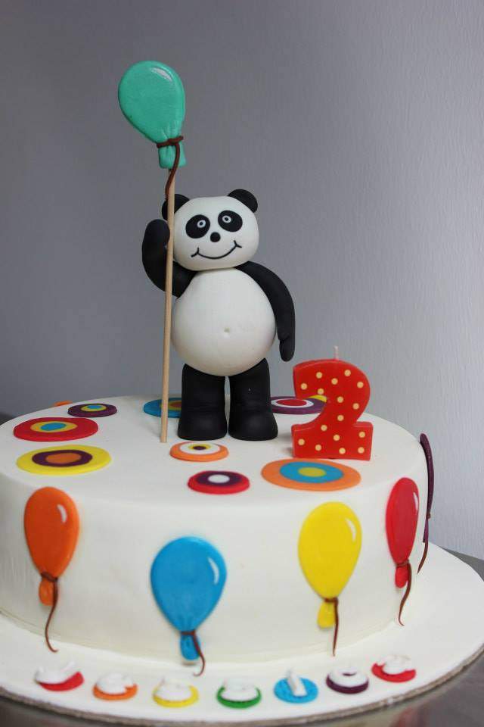
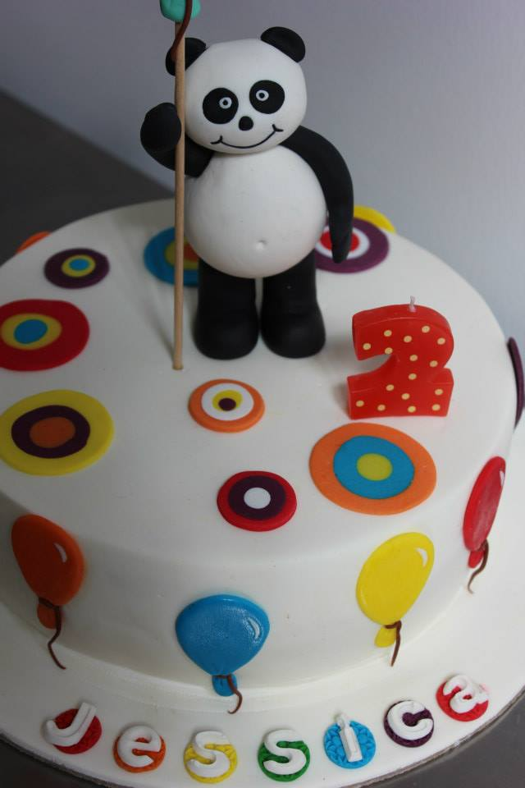
Bolo Aniversário Ursinho

Slide 2
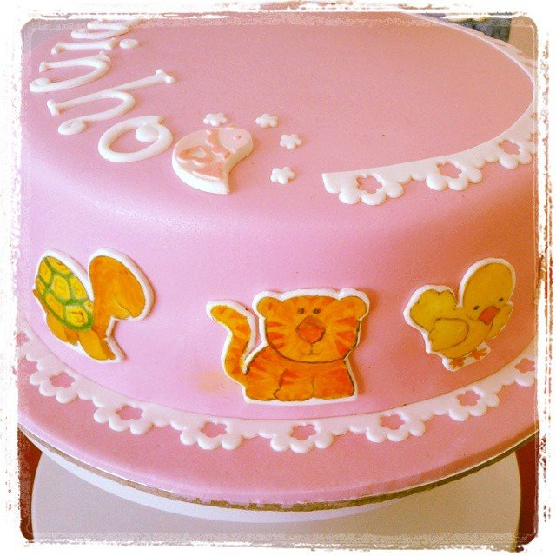
Bolo Aniversário Animais

Slide 3
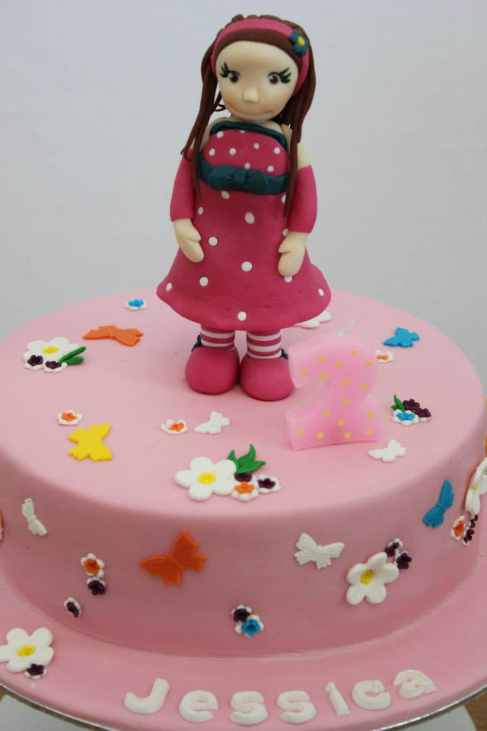
Bolo Aniversário Boneca

Slide 4
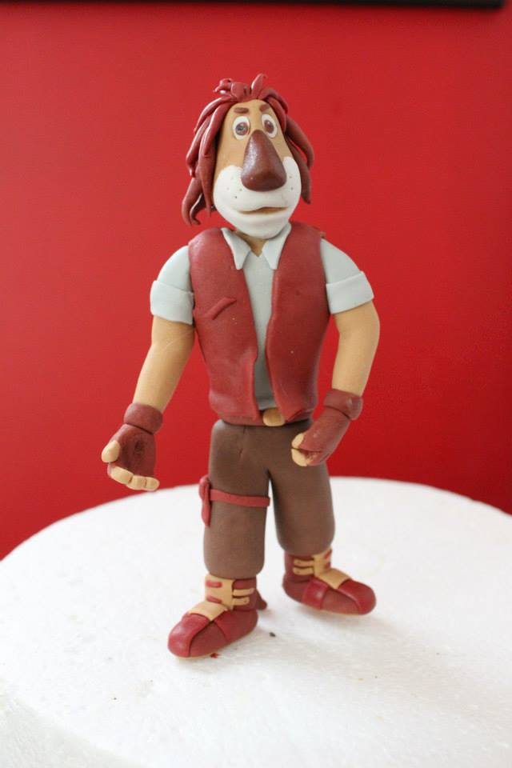
Bolo Aniversário Boneco

Slide 5
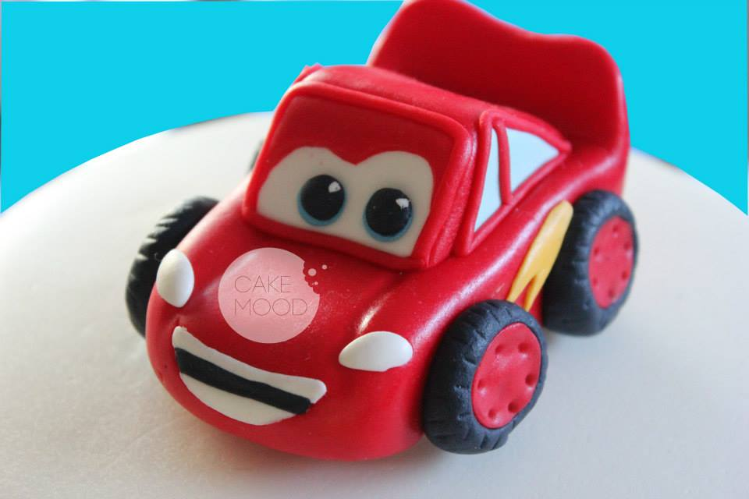
Bolo Aniversário Carro

Slide 6
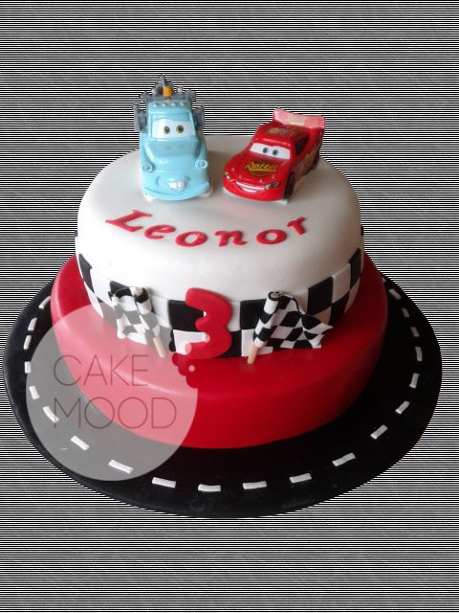
Bolo Aniversário Carros

Slide 7
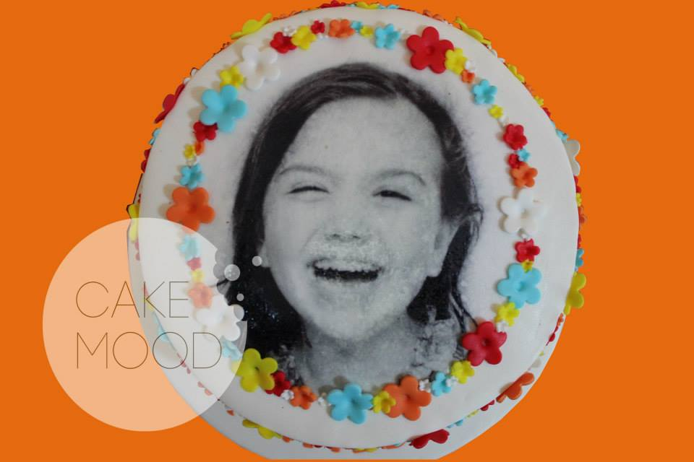
Bolo Aniversário Foto

